Slide 1
Игра на pygame

Slide 2
Основа
01
Тема
Создание игры бродилки-платформер.
02
Проблема
Мы устали играть в бродилки созданные не нами.
03
Цель
Создать игру для игры в платформер

Slide 3
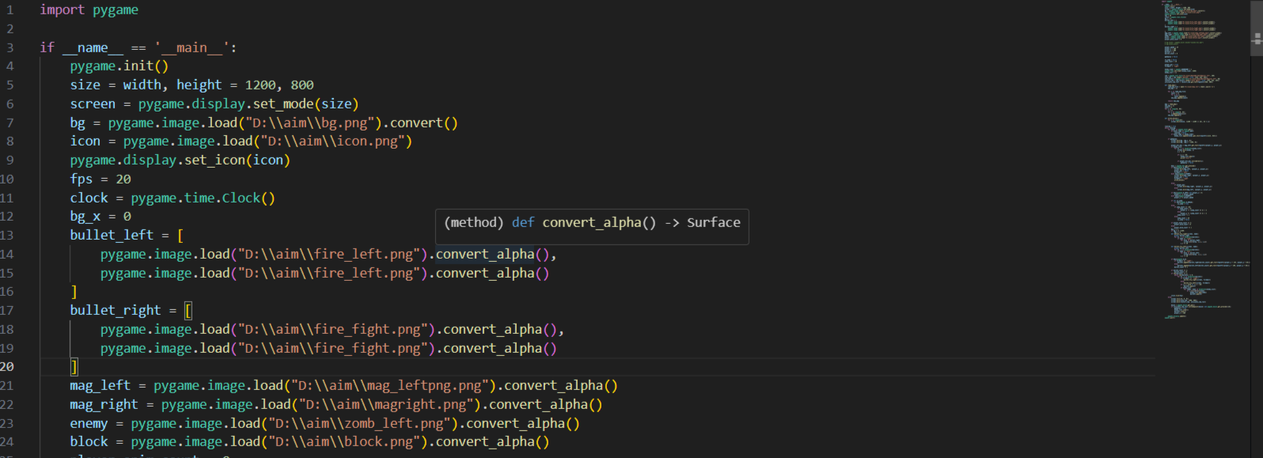
Создание проекта
Часть кода, а теперь запустим и посмотрим.
Это было тяжело, но мы справились.
Start Now

Slide 4
Спасибо
Хотите купить игру?

